Slide 1
第十章 无穷级数

Slide 2
§1 柯西收敛原理与数项级数的概念
1.柯西收敛原理
(1)序列极限的定义
(2)序列极限存在的充分条件：序列单调有界。
(3)序列极限存在的充要条件:柯西收敛原理

Slide 3
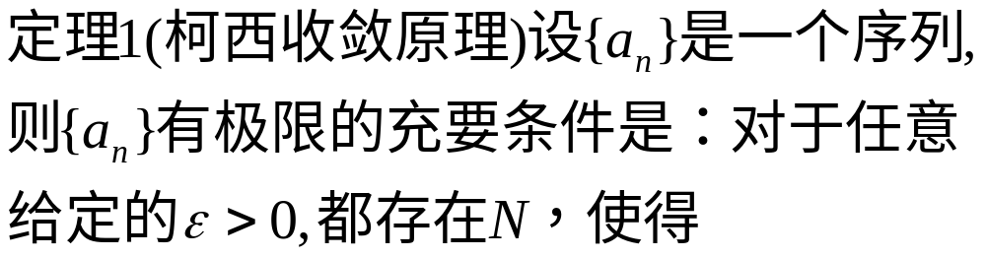
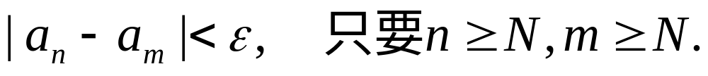
§1 柯西收敛原理与数项级数的概念

Slide 4
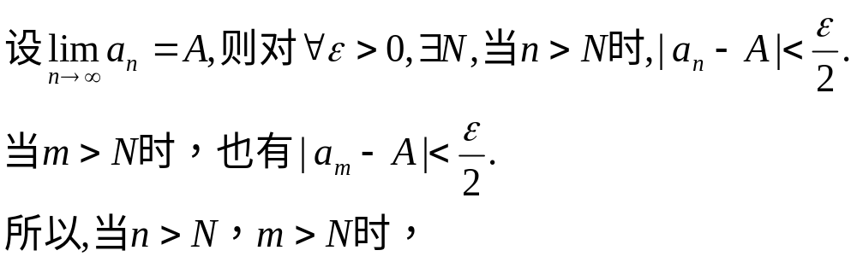
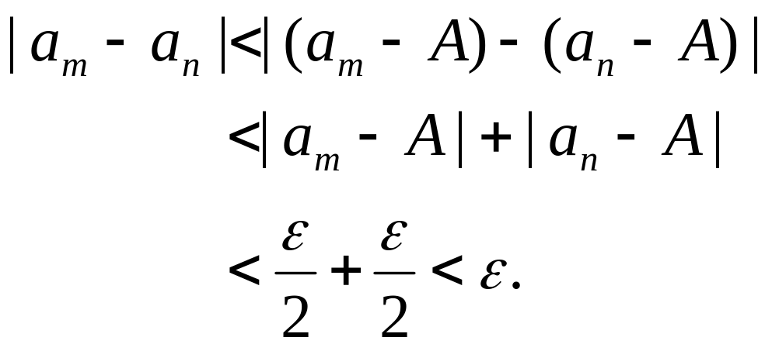
柯西收敛准则的证明：必要性

Slide 5
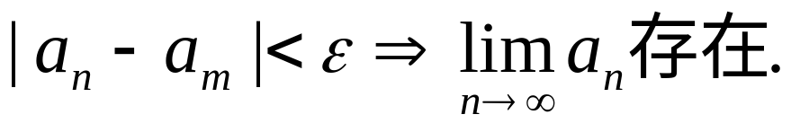
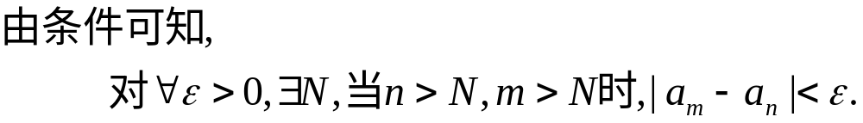
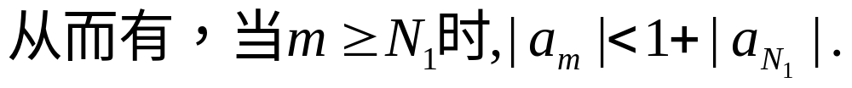
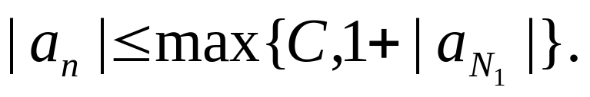
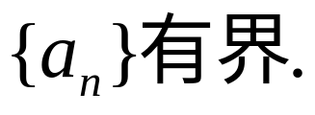
柯西收敛准则的证明：充分性

Slide 6
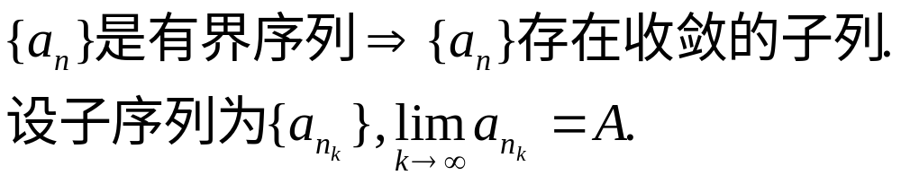
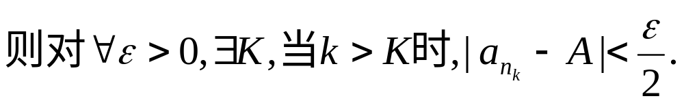
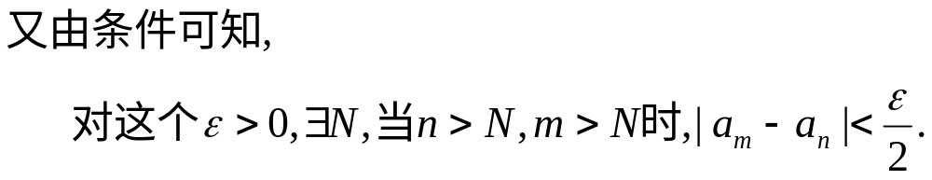
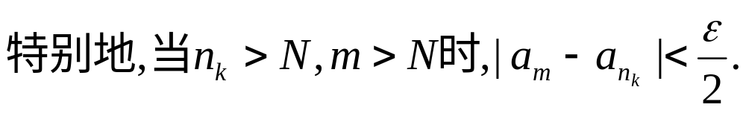
柯西收敛准则的证明：充分性

Slide 7
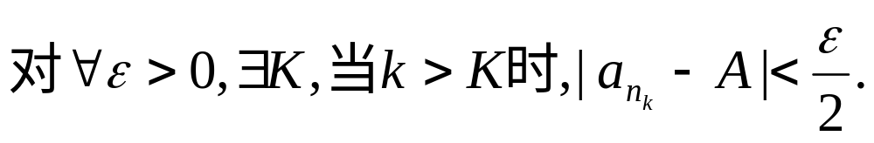
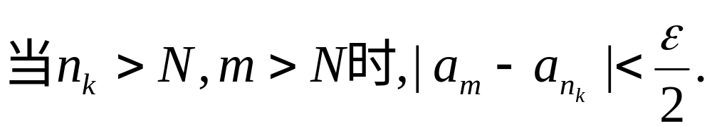
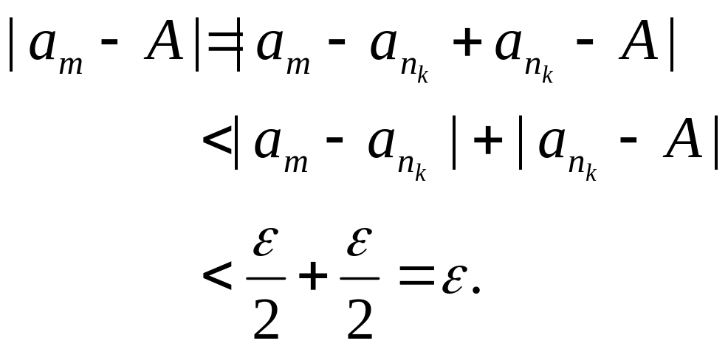
柯西收敛准则的证明：充分性

Slide 8
(4)函数极限的柯西收敛原理
定理2：设y=f(x)在a的空心领域内有定义，则y=f(x)当x→a时有极限的充要条件是：对于任意给定的ε>0，都存在一个δ>0,使得
|f(x₁)-f(x₂)|<ε,
只要x_{1，}x₂ 满足下列条件：
0<|x₁-a|<δ, 0<|x₂-a|<δ.

Slide 9
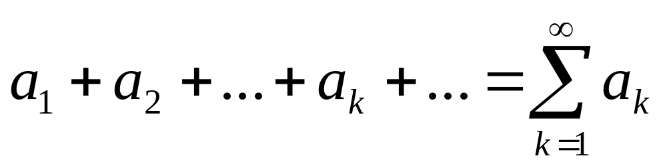
2.数项级数及其收敛性概念
(1)无穷级数：无穷多个数的和式。

Slide 10
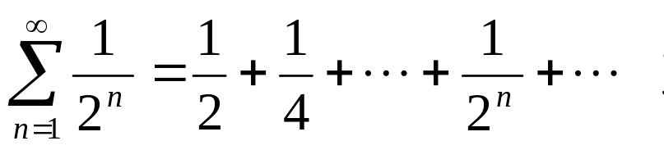
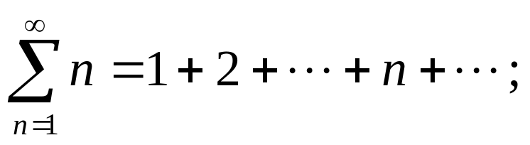
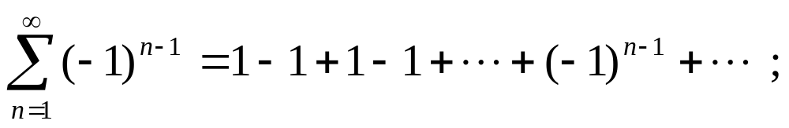
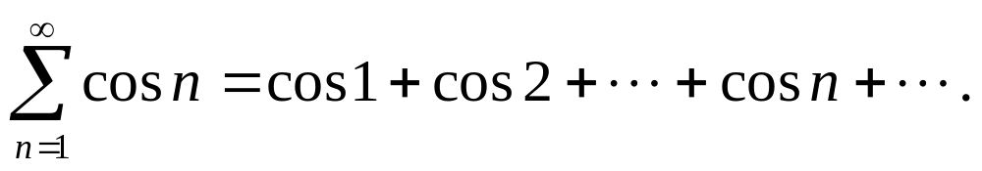
例1. 下列各式均为常数项级数

Slide 11
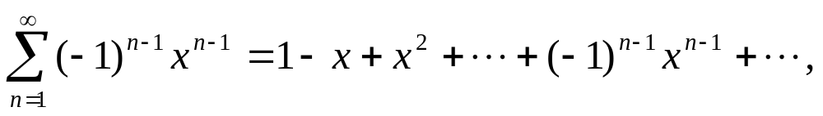

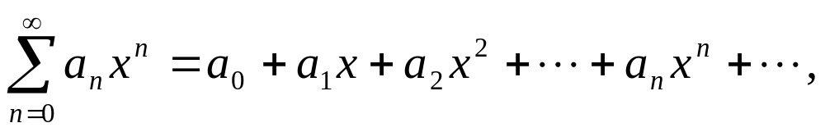

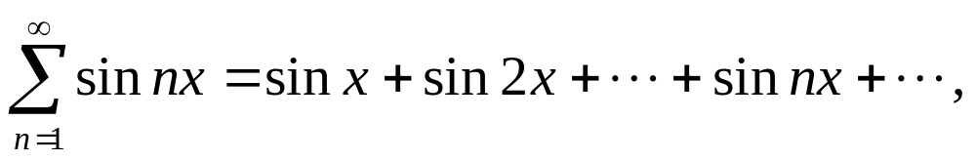
例2. 下列各式均为函数项级数

Slide 12
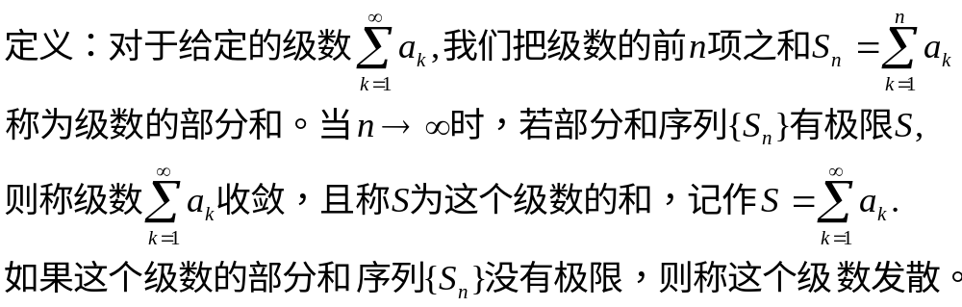
2.数项级数及其收敛性概念
(2)无穷级数的收敛与发散

Slide 13

无穷级数收敛性举例：Koch雪花.
做法：先给定一个正三角形，然后在每条边上对
称的产生边长为原边长的1/3的小正三角形．如此
类推在每条凸边上都做类似的操作，我们就得到
了面积有限而周长无限的图形——“Koch雪花”．

Slide 14
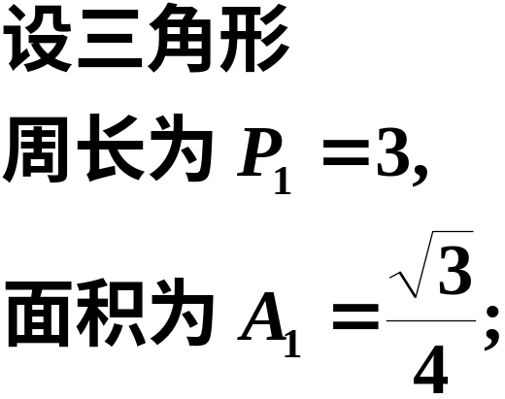
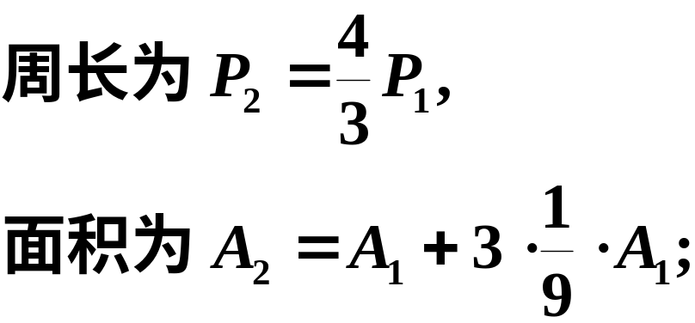
观察雪花分形过程
第一次分叉：
依次类推

Slide 15
观察雪花分形过程
第一次分叉：
依次类推

Slide 16

1

Slide 17
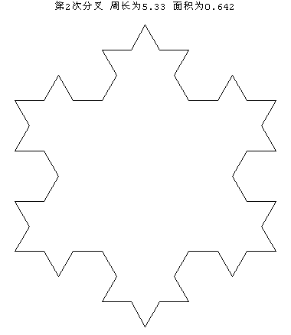
2

Slide 18
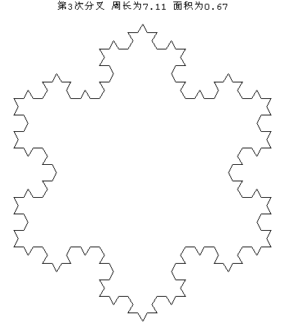
3

Slide 19
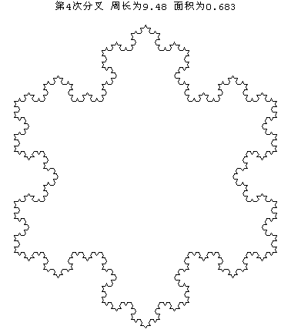
4

Slide 20
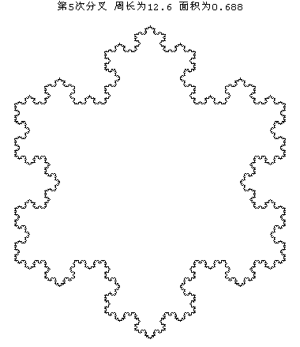
5

Slide 21

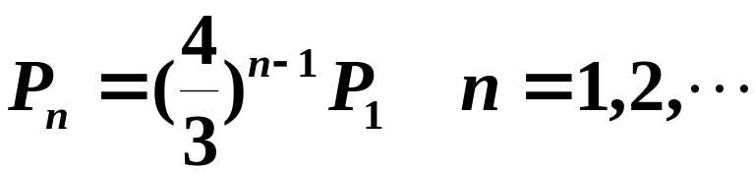

第 次分叉：
周长为
面积为

Slide 22
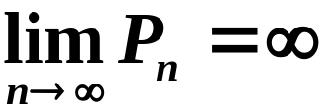
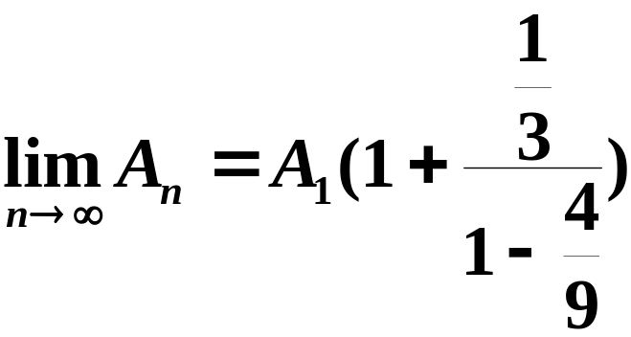
于是有
雪花的面积存在极限（收敛）．
结论：雪花的周长是无界的，而面积有界．

Slide 23
例3. 讨论等比级数
的敛散性.
解：等比级数的部分和为：
当公比 | r |<1时，
即

Slide 24
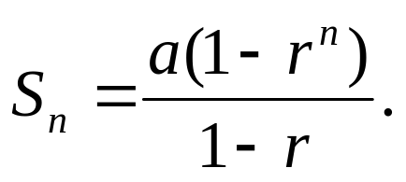
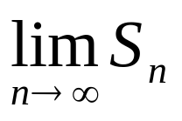
当公比 | r |>1时，
当公比 r =1时，
a, n为奇数
当公比 r = −1时，S_{n}=
, 故
不存在.
0, n为偶数
综上所述，当公比| r |<1时, 等比级数收敛；当公比| r |≥1时，等比级数发散.

Slide 25
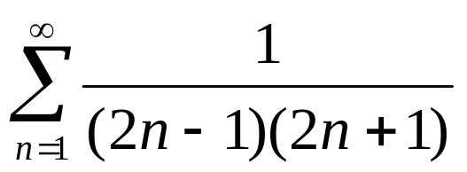
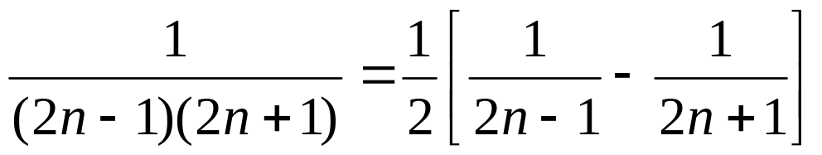
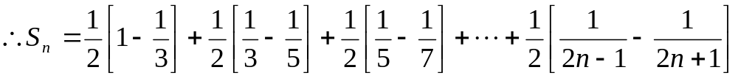
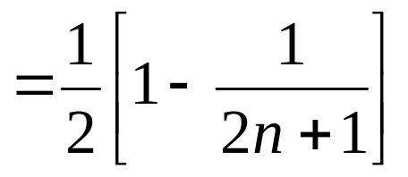
例4. 讨论级数
的敛散性.
解：

Slide 26
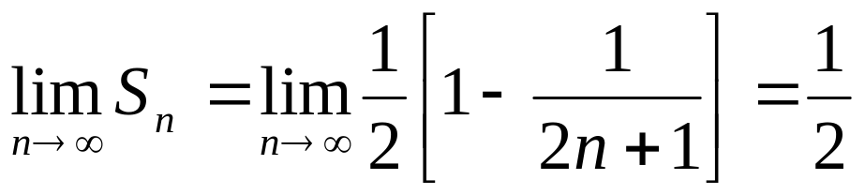
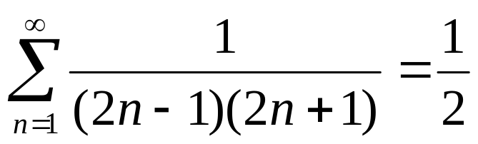
例4. 讨论级数
的敛散性.
而
故
，即该级数收敛.

Slide 27
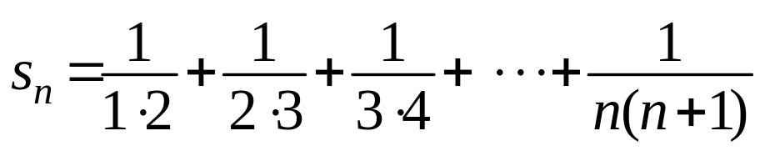
例2
解
因为
提示:

Slide 28
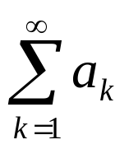
2.数项级数及其收敛性概念
(3)级数收敛的必要条件
定理3：设 为给定的一个无穷级数，则该级数收敛的必要条件是其通项趋于零，即
a_{k}→0,当k→∞。
注意: (1)级数的一般项趋于零并不是级数收敛的充分条件, 不能因为一般项趋于零就断定级数收敛.
(2)如果一般项不趋于零, 则级数必发散. 因此此性质常用于判断级数发散.

Slide 29
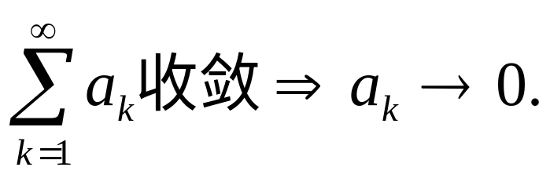
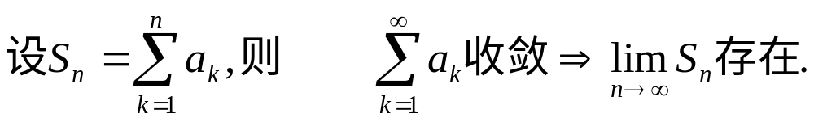
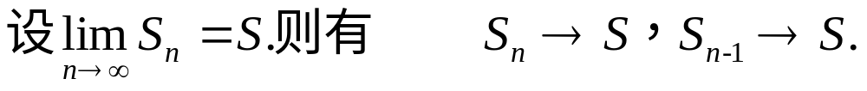
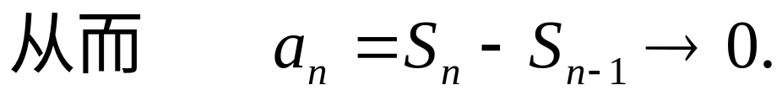
定理3的证明：

Slide 30
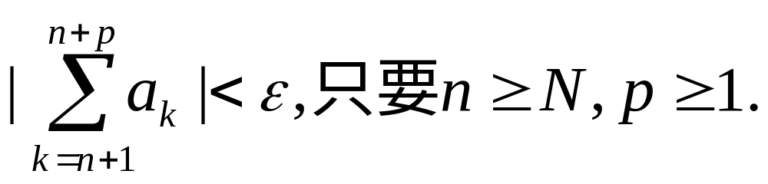
2.数项级数及其收敛性概念
(4)级数收敛的充要条件
定理4：对于任意给定的ε>0，存在一个N,使得

Slide 31
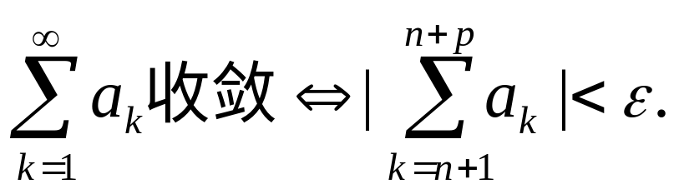




定理4的证明：

Slide 32



例5. 判别
的敛散性.
解：由于
故
该级数发散.

Slide 33




例6. 证明调和级数
是发散的.
证 调和级数的部分和有：

Slide 34




Slide 35


由数学归纳法，得
k=0, 1, 2, ☹
而
故
不存在，即调和级数发散.

Slide 36





讨论
2项
4项
8项
2项
项
由性质4推论,调和级数发散.

Slide 37








讨论

Slide 38







调和级数的部分和
把每一项看成是以
为高
以 1 为底的的矩形面积
就是图中 n 个矩形的面积之和
由定积分的几何意义
这块面积显然大于定积分
即
故调和级数发散

Slide 39




3.收敛级数的性质
(1)若 与 都是收敛的，并分别收敛于S₁及
S₂，则级数 也收敛，并收敛于S₁±S₂.
(2) 若 收敛于S，则对任意常数c，级数
也收敛，并收敛于cS.

Slide 40


例7. 因为等比级数
所以级数

Slide 41
例8. 问题(1) 一个收敛级数与一个发散级数的和是收敛的还是发散的？
答：是发散的.
问题(2) 两个发散的级数之和是收敛的还是发散的？
答：不一定.

Slide 42
3.收敛级数的性质
(3)设有两个级数 与 ，若存在一个N，使得
a_{k}=b_{k},当k≥N,
则这两个级数同时收敛或同时发散。
在级数中去掉、加上或改变有限项, 不会改变级数的 收敛性.(但其和可能改变）。

Slide 43
3.收敛级数的性质
(4)将收敛级数的项任意加括号后所成的新级数，仍然收敛到原级数的和（无穷和的结合律）。
注意: 如果加括号后所成的级数收敛, 则不能断定去括号后原来的级数也收敛。
例如: 级数(1−1)+(1−1) +⋅ ⋅ ⋅收敛,
但级数1-1+1-1+⋅ ⋅ ⋅却是发散的.
推 论 如果加括号后所成的级数发散, 则原来级数也发散.

Slide 44





性质(4)的证明：

Slide 45
例9. 考虑一下几个问题：
(1) 收敛的级数去掉括号后所成的级数仍收敛吗？
答：不一定.
(2) 发散的级数加括号后所成的级数是否仍发散？
答：不一定发散.
(3) 如果加括号后的级数仍发散，原级数是否也发散？
答：原级数也发散.

Slide 46
§2 正项级数的收敛判别法
1.正项级数：每一项都不小于零的级数。其部分和序列单调递增。
2.正项级数收敛的充要条件
命题1：正项级数收敛的充分必要条件是其部分
和序列有上界。

Slide 47

例10. 级数
是否收敛？
解：该级数为正项级数，又有
(n=1, 2, …),
故 当n≥1时，有
即其部分和数列{S_{n}}有界，从而，级数

Slide 48
§2 正项级数的收敛判别法
定理1：设两正项级数 与 的一般项满足
u_{n}≤ v_{n} (n=1, 2, ⋅ ⋅ ⋅ )，则
(1)由级数 收敛可断定级数 也收敛；
(2)由 发散可断定 也发散。
正项级数的比较判别法

Slide 49




定理1的证明:(1)

Slide 50




定理1的证明:(2)

Slide 51
§2 正项级数的收敛判别法
推论：设 和 都是正项级数, 如果存在常数N ≥ 1及 c>0 , 使当n≥N时有0≤ u_{n}≤cv_{n}(c>0)成立, 则当级数 收敛时， 也收敛；当 发散时， 也发散。

Slide 52



例11. 判断级数
的敛散性. (0<x<3π)
解：由于
又
由等比级数的敛散性，
故 原级数收敛.

Slide 53



例12. 讨论P一级数
(p>0)的敛散性.
解：当p＝1时，P一级数为调和级数
它是发散的.
当0<p<1时，有
由比较判别法，P一级
数此时是发散的.

Slide 54


当p>1, 按1, 2, 2², 2³, …, 2^{n}, …项对P一级数加括号，不影响其敛散性：
而

Slide 55




……………………………………

Slide 56

于是，P一级数加括号后生成的级数的每一项均
小于以
为公比的等比级数的相应项，
故此时P一级数收敛.
综上所述，当p>1, P一级数收敛；当p≤1时，P一级数发散.

Slide 57















解
由图可知

Slide 58








Slide 59




证明
比较审敛法是一基本方法，虽然有用，但应用起来却有许多不便，因为它需要建立定理所要求的不等式，而这种不等式常常不易建立，为此介绍在应用上更为方便的极限形式的比较审敛法。

Slide 60


§2 正项级数的收敛判别法
定理2(比较判别法的极限形式)：设有两正项级数 与 ，且有
其中h为有穷数或+∞，则有下述结论：
(1)当0≤h< +∞时，若 收敛则 也收敛；
(2)当0<h≤ +∞时， 若 发散则 也发散。
特别地，当0<h<+∞时，两个级数同时收敛或同时发散。

Slide 61




定理2的证明:(1)

Slide 62




定理2的证明:(2)

Slide 63


例13. 判别级数
的敛散性 (a>0为常数)
解：因为
(即λ=1为常数)
又
是调和级数，它是发散的，故原级数
发散.

Slide 64





例14. 判别级数
的敛散性，其中, x>0为常数.
解：由于
而
是n=2的P一级数，它是收敛的，故原级数

Slide 65



注意

Slide 66









解
原级数发散.
故原级数收敛.

Slide 67


§2 正项级数的收敛判别法
4.正项级数的达朗贝尔判别法（比值判别法）
定理3：若正项级数 满足 则
(1)当l < 1时级数收敛;
(2)当l > 1时级数发散;
(3)当l =1时级数可能收敛也可能发散。

Slide 68




定理3的证明:(1)

Slide 69






定理3的证明:(1)

Slide 70





定理3的证明:(1)

Slide 71





定理3的证明:(2)

Slide 72



定理3的证明:(3)

Slide 73



比值审敛法的优点:
不必找参考级数.直接从级数本身的构成——即通项来判定其敛散性
两点注意:
1.当l=1时比值判别法失效。

Slide 74





Slide 75





解

Slide 76




Slide 77





比值审敛法失效, 改用比较审敛法

Slide 78



例15. 判别级数
的敛散性，其中，x>0为常数.
解：记
即 λ=0<1，故该级数收敛.

Slide 79



例16. 判别级数
的敛散性，其中，x≠0为常数.
解：记
即 λ=x², 由达朗贝尔判别法.

Slide 80
例16. 判别级数
的敛散性，其中，x≠0为常数.
当0<|x|<1时，λ<1, 级数收敛.
当|x|>1时，λ>1, 级数发散.

Slide 81

当 | x |=1 时，λ=1, 但原级数此时为
这是 n = 2 的 P 一级数，是收敛的.
综上所述，当 0 < | x | ≤ 1 时，原级数收敛，当 | x | > 1 时，原级数发散.

Slide 82




例5
解
由于
不存在，比值法失效
而
对
由比较法得
收敛
故由比较审敛法知
收敛

Slide 83






例6
解
由比值法得
级数收敛
级数发散

Slide 84





比值法失效，但
即后项大于前项,
故级数发散.

Slide 85


§2 正项级数的收敛判别法
5.正项级数的柯西判别法(根值判别法)
定理4：若正项级数 满足 则
(1)当l<1时级数收敛;
(2)当l>1时级数发散;
(3)当l =1时级数可能收敛也可能发散。

Slide 86





定理4的证明:(1)

Slide 87

定理4的证明:(2)

Slide 88


定理4的证明:(3)

Slide 89




级数收敛.

Slide 90



例17. 判别级数
的敛散性，其中, x > 0 为常数.
解：记
即 λ= 0 < 1 , 故该级数收敛.

Slide 91



例18. 判别级数
的敛散性，其中，x>0,
a>0为常数.
解：记

Slide 92



例18. 判别级数
的敛散性，其中，x>0,
即
当x>a时，
当0<x<a时，

Slide 93

例18. 判别级数
的敛散性，其中，x>0,
当 x = a 时，λ=1, 但
故原级数发散.
综上所述，当 0<x<a 时，原级数收敛. 当 x ≥ a时，原级数发散.

Slide 94


§2 正项级数的收敛判别法
6.正项级数的拉阿伯判别法
定理5：若正项级数 满足
则 (1)当R>1时级数收敛;
(2)当R<1时级数发散;
(3)当R =1时级数可能收敛也可能发散。

Slide 95




§2 正项级数的收敛判别法
7.无穷积分收敛的定义
设函数f(x)在[a,+∞)上有定义，且对任意A>a, f(x)在[a,A]上可积，若极限 存在，则称函数f(x)在[a,+∞)上的无穷积分 收敛。并将上述极限值定义为无穷积分的值，即
若A→+∞时 没有极限，则称无穷积分发散。

Slide 96

§2 正项级数的收敛判别法
定理6：设 为正项级数，若存在一个单调下降的非负函数f(x)(x≥1)，使
u_{n}=f(n), n=1,2,…,
则级数 收敛的充分必要条件为无穷积分
收敛。

Slide 97










定理6的证明:
y
y=f(x)
O
1
2
3
4
n-1
n
x

Slide 98







定理6的证明:

Slide 99







定理6的证明:

